Slide 1
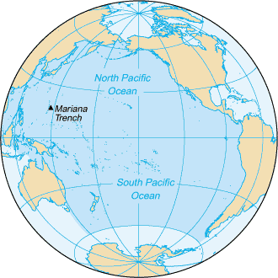
TICHÝ OCEÁN = PACIFIK
179,7 km²
1/3
zemského
povrchu
obr. 1
Romana Zabořilová
ZŠ Jenišovice
VY_32_INOVACE_055

Slide 2
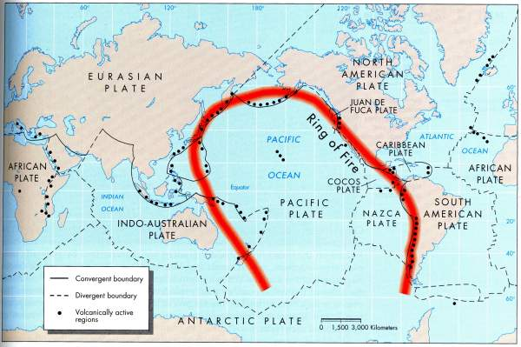
Ohnivý kruh – atlas str.14-15
zemětřesení / sopečná činnost / tsunami
Notes:
http://kurz.geologie.sci.muni.cz/kapitola4.htm

Slide 3
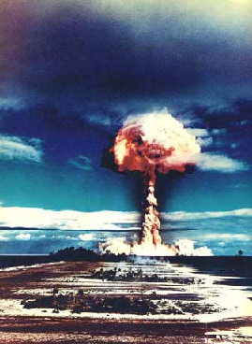
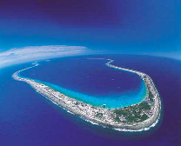
Ostrovy – atlas str. 140 - 141
pevninské – Nová Guinea, Nový Zéland
sopečné – Havajské ostrovy, Aleuty
korálové – Cookovy ostrovy
Tuamotu - Atol Mururoa
pokusné výbuchy
atomových zbraní
obr. 3 a 4 Atol Mururoa
Notes:
http://www.dinosoria.com/essai_nucleaire.htm

Slide 4
Okrajová moře
Filipínské moře, Korálové moře, Jihočínské moře
doplň další ………………………………………..
Hlubokomořské příkopy
ten nejhlubší na světě ……………………………
a ty další…………………………………………..

Slide 5
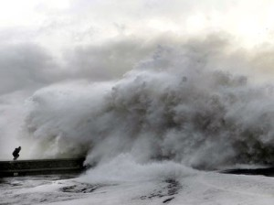
Podnebí
východní část - pasáty od obratníku
západní část – monzuny
tropické cyklóny – tajfuny
mořské proudy
obr. 5 tropický cyklón Anthony
oceánské podnebí
oceán a stálý vítr zmírňují tropy
Notes:
http://www.mediafax.cz/zahranici/3164478-Severovychod-Australie-zasahl-cyklon-dalsi-uderi-ve-ctvrtek

Slide 6
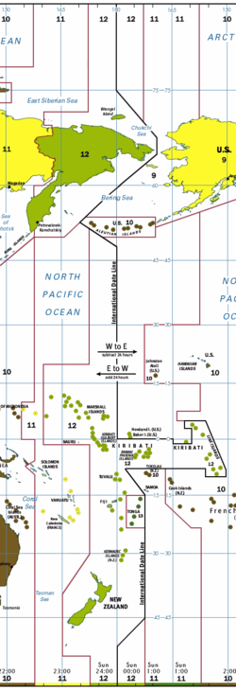
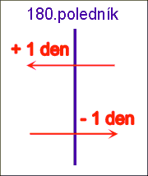
Datová hranice
obr. 6
obr. 7
Notes:
http://webvyukacontent.olportal.cz/w-zemeteleso-051219/3hVesmir.htm
http://cs.wikipedia.org/wiki/Soubor:International_Date_Line.png

Slide 7
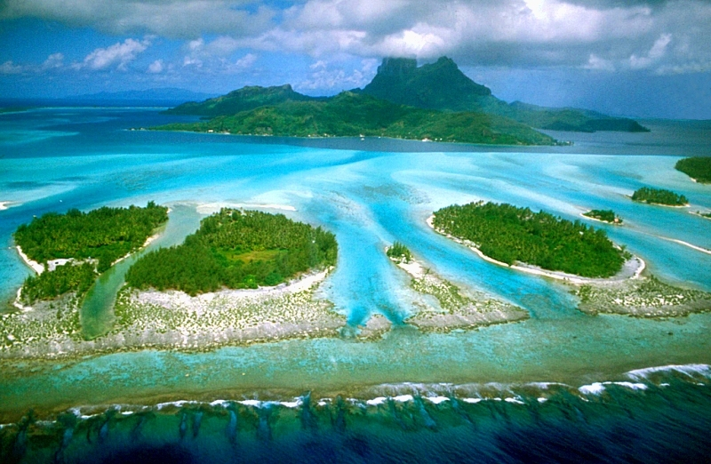
Oceánie
Nová Guinea, Nový Zéland
Polynésie (např. Havajské ostrovy)
Mikronésie (např. Karolíny)
Melanésie (např. Vanuatu)
Obr. 8 ostrov Bora Bora - Polynésie
Notes:
http://cs.wikipedia.org/wiki/Soubor:Boraboraluft_edited3.jpg

Slide 8
Zdroje obrázků:
obr. 1: autor neuveden, [cit. 2011-04.09.]. Dostupné na www : < http://tichy-ocean.navajo.cz/>.
obr. 2: autor neuveden, [cit. 2011-04.09]. Dostupné na www : < http://kurz.geologie.sci.muni.cz/kapitola4.htm>.
obr. 3: autor neuveden, [cit. 2011-04.09]. Dostupné na www : < http://www.dinosoria.com/essai_nucleaire.htm>.
obr. 4: autor neuveden, [cit. 2011-04.09]. Dostupné na www : < http://www.dinosoria.com/essai_nucleaire.htm>.
obr. 5:Mediafax, [cit. 2011-04.09]. Dostupné na www : < http://www.mediafax.cz/zahranici/3164478-Severovychod-Australie-zasahl-cyklon-dalsi-uderi-ve-ctvrtek>.
obr. 6: Školský portál Olomouckého kraje, [cit. 2011-04.09]. Dostupné na www : < http://webvyukacontent.olportal.cz/w-zemeteleso-051219/3hVesmir.htm>.
obr. 7: autor neuveden, [cit. 2011-04.09]. Dostupné na www : < http://cs.wikipedia.org/wiki/Soubor:International_Date_Line.png>.
obr. 8: autor neuveden, [cit. 2011-04.09]. Dostupné na www : < http://cs.wikipedia.org/wiki/Soubor:Boraboraluft_edited3.jpg>.

